Slide 1
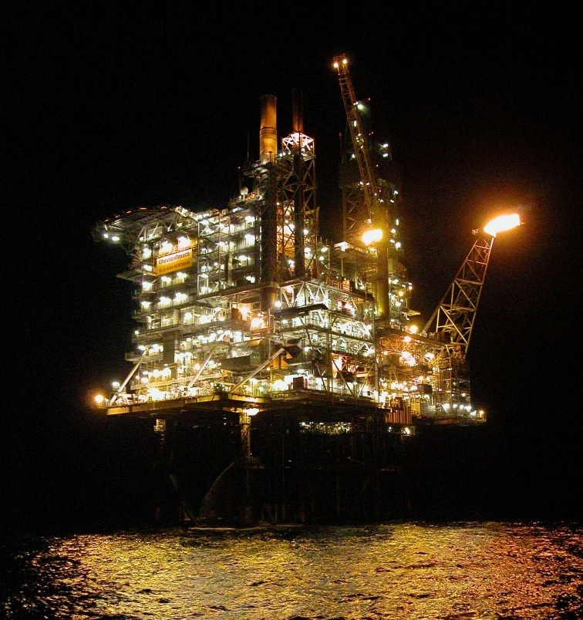
PRÉ-SAL
Última chance para redenção do povo brasileiro
AEPET – Associação dos Engenheiros da PETROBRAS
Av. Nilo Peçanha,50/2409 – RJ Tel. 21 2277 3750 – Fax 2533 2134
www.aepet.org.br

Slide 2
O Pré-Sal é Nosso?
Comitê Gaúcho de Defesa do Pré-Sal
Reunião Plenária de 01/06/15
Situação atual e perspectivas para a área do Pré-Sal
Apresentador
Raul Tadeu Bergmann
Diretor Adj. AEPET
Fontes
Eng.Fernando Siqueira - Presidente AEPET

Slide 3
Acredito que nossos netos olharão para o passado com total incredulidade. "Vocês sabiam que estavam lidando com uma mercadoria finita...
Como é possível vocês terem construído uma economia sobre algo que iria desaparecer?“
Jeremy J. Gilbert, Engenheiro de Petróleo

Slide 4
Reservas provadas de petróleo
(em bilhões de barris de petróleo equivalente)
Venezuela | 296
Arábia Saudita | 275
Irã | 145
Canadá | 140
Iraque | 125
Brasil (Pré-sal: estimativa 100 + ...) | 117
Kuwait | 101
Emirados Árabes Unidos | 98
Rússia | 79
Líbia | 41
Nigéria | 36
EUA | 30
Qatar | 15,2
Brasil (antes Pré-sal: estimativa 100 + ...) | 17
China e México | 12
Noruega | 9,3
Fonte: OPEP/ANP/UFRJ- BP(2010).

Slide 6
O sucesso da Noruega e o fracasso dos outros
Até a década de 60, a Noruega era o segundo país mais pobre da Europa.
Descobriu petróleo no Mar do Norte, administrou bem.
Tornou-se o país mais desenvolvido do mundo e com o melhor IDH, nos últimos cinco anos. E ainda tem uma reserva de 9 bilhões de barris, em um Fundo Soberano de 900 bilhões de Euros para, quando acabar o petróleo, manter a qualidade de vida da população.
Por outro lado, os países que entregaram seu petróleo para multinacionais estão na miséria: Gabão, Nigéria, Angola, Iraque e outros.

Slide 7
Gás de Xisto - Equalizando Informações
Desfazendo mitos midiáticos:
1. O Shale Gaz é a panacéia toda que vem sendo badalada pela mídia?
2. A era do Petróleo está com os dias contados?
3. O Shale Gaz vai colocar no chão o preço do petróleo? Ou o inverso?

Slide 8
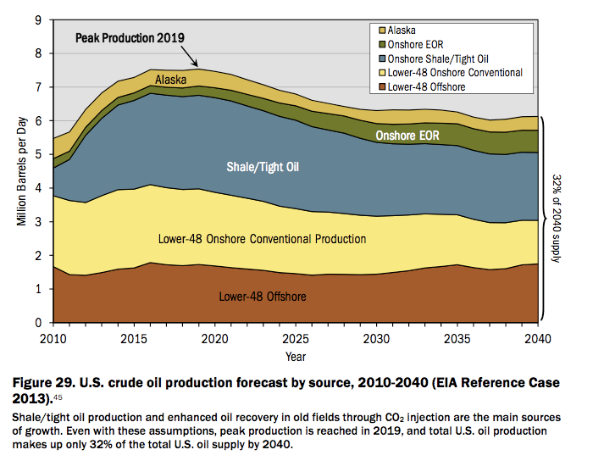
Projeção da produção dos EUA – 2040
incluindo o Shale gas

Slide 9
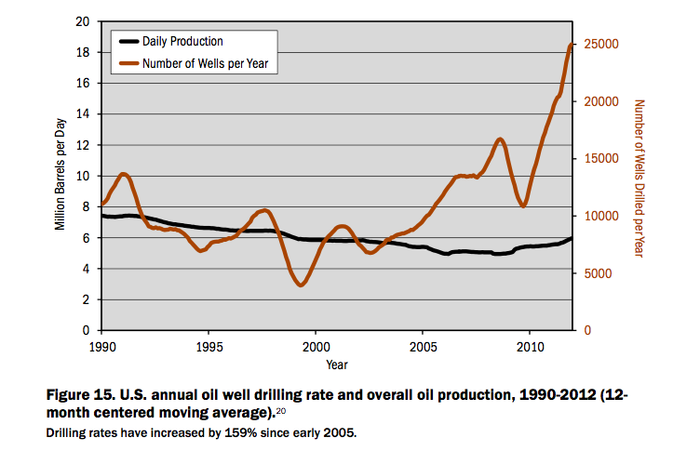
Projeção de produção dos EUA

Slide 10
Fusões das sete irmãs para sobreviver
(já dominaram 90 das reservas. hoje<5% das reservas)
Braço Europeu
Repsol (Espanha) - YPF (Argentina) - Eni SpA. (Itália) Sinopec (China)
Total (França) - Fina (Bélgica) - Elf (França)
Shell (Grã Brertanha – Holanda
Braço Americano
Exxon (EUA) - Mobil (EUA)
BP (Grã-Bretanha) - Amoco (EUA)
BP Amoco (Grã-Bretanha) - Arco (EUA)
Chevron (EUA) – Texaco (EUA) – Gulf (EUA)
Sócios Majoritários: Famílias Rothschild + Rockfeller

Slide 11
Por que o preço do petróleo caiu?
EUA quer atingir a Rússia, através do aumento de produção da Arábia Saudita como fizeram em 1990 (quebra da União Soviética);
Fragilizando a Rússia atingem os BRICS;
Atingindo os BRICS impedem nova moeda
  - BC brasileiro dificulta participação no novo Banco
E ainda enfraquecem Irã e Venezuela;
Ministra da economia da Ucrânia é americana recém naturalizada (Boaventura de Souza)
Arranjam desculpa para fim do Shale Gas, que era uma farsa.

Slide 12
POR QUE LEILÕES DE PETRÓLEO?
CAMPOS do Pré-Sal JÁ DESCOBERTOS pela PETROBRAS
(bilhões de barris de óleo equivalente – boe)
Tupi (Lula) – 9 bilhões de barris boe de reservas
Iara – 4 bilhões
Franco – 10 bilhões
Libra – 15 bilhões
Carioca e outros – 10 bilhões
Sapinhoá (Guará) – 2 bilhões
Área das Baleias (ES) – 6 bilhões
Outros - 4 bilhões
TOTAL: 60 BILHÕES + 17,0 ANTES DO PRÉ-SAL
Autossuficiência para mais de 70 anos
Absolutamente não há necessidade

Slide 13
Jogo de cartas marcadas
A PPSA terá enorme responsabilidade de fiscalizar e evitar os dois principais tipos de fraude:
Superdimensionamento dos custos de produção e a
Submedição medição do óleo produzido.
Os 4 nome indicados para a direção são homens do cartel do petróleo. Eles pressionaram e aplaudiram a escolha.
Os mosqueteiros da Shell na direção da PPSA
Osvaldo Pedrosa – primeiro brasileiro que defendeu a quebra do monopólio - braço direito de David Zilberstajn na ANP.
Edson Yoshihito Nakagawa, diretor técnico de fiscalização, vindo da GE;
Renato Marcos Darros de Matos, diretor de gestão de contratos veio da Imetame;
Antonio Cláudio Pereira da Silva, diretor de administração, controle e finanças, vindo da Barra Energia – sócio do De Luca, chefe do lobby

Slide 14
Exclusão
da Petrobras como Operadora Única e
Participante em todos os Consórcios
PLS 131/15 – Sem. José Serra
PLC 600/15 – Dep. Jutahy Magalhães Júnior
Outros dois

Slide 15
Atribuições e competências legais da Petrobras
Petrobras como Operadora Única dos campos do pré-sal com participação de no mínimo 30%
e responsável pela
“condução e execução das atividades de exploração, avaliação, desenvolvimento, produção e desativação das instalações de exploração e produção”.

Slide 16
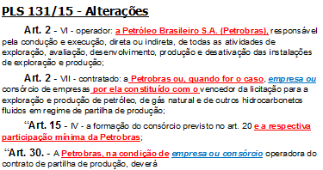
PLS 131/15 - Alterações
Vermelho – sai – azul entra

Slide 17
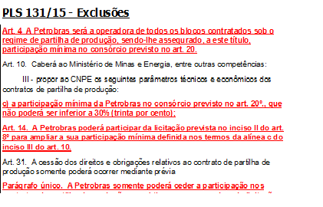
PLS 131/15 – Esclusões

Slide 18
Justificações do PLS 131/15
- Urgência para atender o País?
- Lava-Jato – criou situação insustentável?
- Pressões financeiras pode dificultar empréstimos?
- Crescimento internacional da oferta maior que a demanda?
- Diminuição preço em 2015 – redução royalties e rentabilidade projetos (e depois?)
- Retardamento irreparável por crise interna da PB?
- Crise PB impede produção e ganhos do Governo?

Slide 19
Comentários às justificações
- Autossuficiência para mais de 60 anos
- Países petróleo-dependentes sem reservas
- Exportação petróleo bruto sem agregar valor
- Troca riqueza real valorizante por patrimônio financeiro sem lastro desvalorizante;
- Todos clientes sofrem crise fornecedores e prestadores de serviço;
- PB - recorde de produção e prêmios internacionais
- Pressões financeiras fabricadas: investimento para produção com garantia – PB petroleira com maiores reservas do mundo.
- Redução preço petróleo geopolítica – curto prazo
- Retardamento benéfico – excedente com maior rentabilidade
- Interesse Brasil é irrelevante para países petróleo dependentes

Slide 20
AEPET - Principais razões porque a Petrobrás deve ser a Operadora Única no Pré-Sal
1. Possibilitar controle pela União da taxa de produção e evitar extração predatória
2. Evitar fraude (redução) na medição da vazão do petróleo produzido e consequente redução da fração partilhada com a União
3. Evitar fraude (aumento) na apropriação dos custos dos empreendimentos e da operação com a consequente redução da fração de petróleo partilhada com a União
4. Conduzir os empreendimentos e possibilitar a adoção de política industrial para desenvolver fornecedores brasileiros, em bases competitivas, e promover tecnologias nacionais
5. Garantir o desenvolvimento tecnológico e as decorrentes vantagens comparativas com Concorrentes

Slide 21
AEPET - Principais razões porque a Petrobrás deve ser a Operadora Única no Pré-Sal
6. Petrobrás detém tecnologia, capacidade operacional e financeira para liderar a produção, na medida do interesse social e do desenvolvimento econômico nacional
7. Petrobrás foi a única que se arriscou fazendo enormes investimentos para descobrir o petróleo na camada do pré-sal
8. A operação e a máxima participação da Petrobrás nos Consórcios permitem que a maior parcela dos resultados econômicos sejam destinados para atender às necessidades e garantir os direitos dos brasileiros
9. A operação e a máxima participação da Petrobrás nos Consórcios permitem que maior parcela do petróleo produzido seja propriedade da União garantindo vantagem geopolítica estratégica

Slide 22
AEPET - Principais razões porque a Petrobrás deve ser a Operadora Única no Pré-Sal
10. Promover a geração de mais empregos de qualidade no Brasil com a garantia do conteúdo nacional de 65%
11. Não há necessidade de novos leilões e de urgência no desenvolvimento de novos campos para atender e desenvolver o mercado interno
12. Os riscos de exploração são mínimos, a produtividade dos campos operados pela Petrobrás é alta e os custos são conhecidos pela companhia
13. Manter a Petrobrás em vantagem na comparação com seus Competidores
14. O petróleo não é uma mercadoria qualquer e não existe substituto compatível para a produção de combustíveis líquidos, petroquímicos e fertilizantes

Slide 23
Conclusão
A exclusão da Petrobras como Operadora Única e sua participação obrigatória em todos os Consórcios de exploração, implicará na perda dos benefícios citados, comprometendo irreparavelmente as condições pra o Desenvolvimento Sustentado do Brasil, com Justiça Social.
A Petrobras Operadora Única, participante em todos os Consórcios e comandada pela União é peça chave para o desenvolvimento tecnológico e do parque industrial do País, única forma de evitar o futuro miserável que foi legado aos países que entregaram seu petróleo para os interesses Internacionais.

Slide 24
Sugestão de Ações
- Divulgação do Manifesto: UNALE – Congresso – Executivo – nossas Entidades – Mídia
- Reunião com as bancadas dos Partidos no Congresso
- Frente Parlamentar na ALERGS
- Apresentação aos líderes de bancada ALERGS
- Reunião com as bancadas na ALERGS
- Audiência Pública
-
-

Slide 25
Consequências da exclusão da Petrobras como Operadora Única e participante em todos os Consórcios
Resumo
Controle velocidade da extração – Desenvolvimento País
- Desnecessária extração recurso imprescindível finito
- Conteúdo nacional 65% - emprego, renda , desenvolvimento industrial e tecnológico;
- Fortalecimento estratégico e financeiro da PB
- Pelo menos 1/3 lucratividade fique com o Brasil

Slide 26
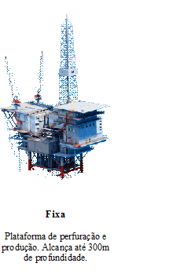
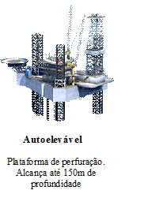
Tipos de Plataformas usadas pela Petrobras
Fixa
Auto elevável

Slide 27
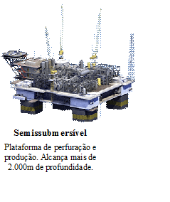
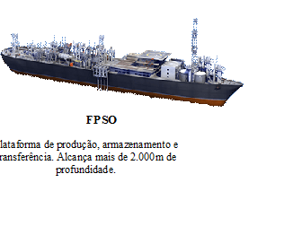
FPSO – Floating, Production, Storage and Overflow
Semissubmersível

Slide 28
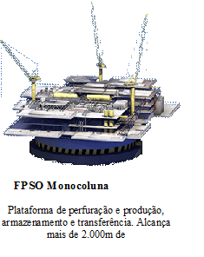
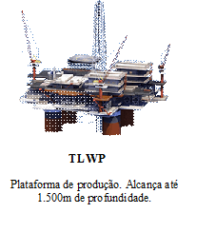
FPSO Monocoluna
TLWP

Slide 29
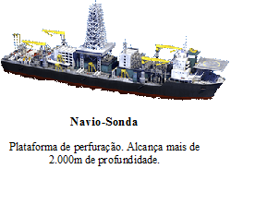
Navio Sonda

Slide 30
Principais diferenças entre os poços de petróleo
Exploratórios
a) Poço pioneiro: é o primeiro poço perfurado na busca petróleo e/ou gás natural, após estudo sísmico para locação;
b) Poço estratigráfico: tipo de perfuração para mapear dados geológicos das camadas de rocha e obter outras informações relevantes;
c) Poço de extensão ou delimitatório: esse tipo de poço é perfurado quando se quer ampliar ou demarcar os limites de uma jazida;
d) Poço pioneiro adjacente: perfuração feita para descobrir novas jazidas em uma área adjacente a uma descoberta anterior;
e) Poço para jazida mais rasa: para testar se existem jazidas mais rasas do que as já descobertas numa determinada área;
f) Poço para jazida mais profunda: para testar se existem jazidas mais profundas do que as já descobertas numa determinada área;;

Slide 31
Depois de todas as pesquisas e testes exploratórios nos poços pioneiros e adjacentes, e verificada descoberta tem viabilidade econômica, evolui-se para os seguintes tipos de poços:
Produção
g) Poço de produção ou desenvolvimento: é com esse tipo de poço que drena-se o petróleo de um campo
h) Poço de injeção ou injetor: para aumentar ou melhorar a recuperação de petróleo e gás natural de um reservatório, são injetados fluidos como água e gás.
i) Poço especial: para quaisquer outros tipos de poço.

Slide 32
Outras classificações para os poços de petróleo
Quanto a direção da perfuração
j) Poço vertical: nesse tipo de perfuração, a sonda e o alvo (ou objetivo) estão na mesma reta vertical;
k) Poço direcional: qualquer poço em que a perfuração não é feita na vertical;
l) Poço horizontal: é um tipo de perfuração feita na horizontal, especialmente para garantir um maior aproveitamento do petróleo.
Outras formas de perfuração:
m) Poço repetido: quando, por algum motivo, e preciso perfurar novamente um poço, com os mesmos objetivos;
n) Poço partilhado ou multilateral: nesse tipo, é aproveitado um poço já perfurado, ou parte dele, para objetivos diferentes; e
o) Poço desviado: quando se desvia a trajetória da perfuração por causa de um obstáculo.

Slide 33
